Slide 1
ΠΤΥΧΙΑΚΗ ΕΡΓΑΣΙΑ «ΑΝΑΠΤΥΞΗ ΙΣΤΟΤΟΠΟΥ ΣΕ DJANGO FRAMEWORK ΓΙΑ ΥΠΗΡΕΣΙΕΣ ΕΞΟΡΥΞΗΣ ΓΝΩΣΗΣ»
ΤΖΟΥΒΑΡΑς ΚΩΝΣΤΑΝΤΙΝΟΣ (Αεμ: 3917)
ΕΠΙΒΛΕΠΩΝ ΚΑΘΗΓΗΤΗΣ: ΤΣΙΜΠΙΡΗΣ ΑΛΚΙΒΙΑΔΗΣ, ΕΠΙΚΟΥΡΟΣ ΚΑΘΗΓΗΤΗΣ
Ακαδημαϊκο ετοσ: 2022-2023

Slide 2
ΠΕΡΙΕΧΟΜΕΝΑ
Τεχνικά Χαρακτηριστικά και Βασικά Στοιχεία της Εφαρμογής
Αλγόριθμος Bayes και Ταξινόμηση
Συμπεράσματα και Προτάσεις για Μελλοντική Έρευνα

Slide 3
ΠΕΡΙΛΗΨΗ
Εκτέλεση μοντέλων μηχανικής μάθησης
Python και Django framework
Λήψη και επεξεργασία δεδομένων μέσω αλγορίθμων εξόρυξης γνώσης
Προβολή αποτελεσμάτων με γραφήματα

Slide 4
ΤΕΧΝΙΚΑ ΧΑΡΑΚΤΗΡΙΣΤΙΚΑ
Python
Django Framework
HTML/CSS
Αλγόριθμος Bayes
Scikit-learn
Pandas
Yellowbrick

Slide 5
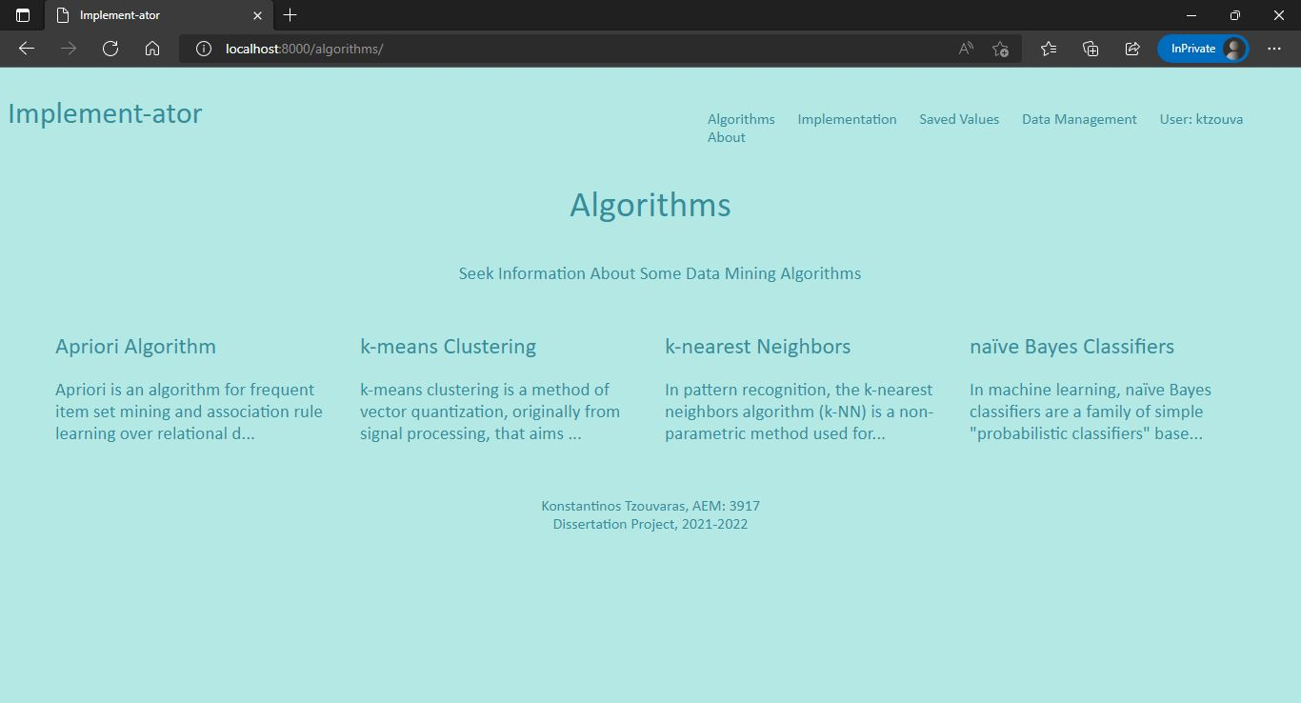
ΒΑΣΙΚΑ ΣΤΟΙΧΕΙΑ ΤΗΣ ΕΦΑΡΜΟΓΗΣ
Tab Πληροφοριών Αλγορίθμων

Slide 6
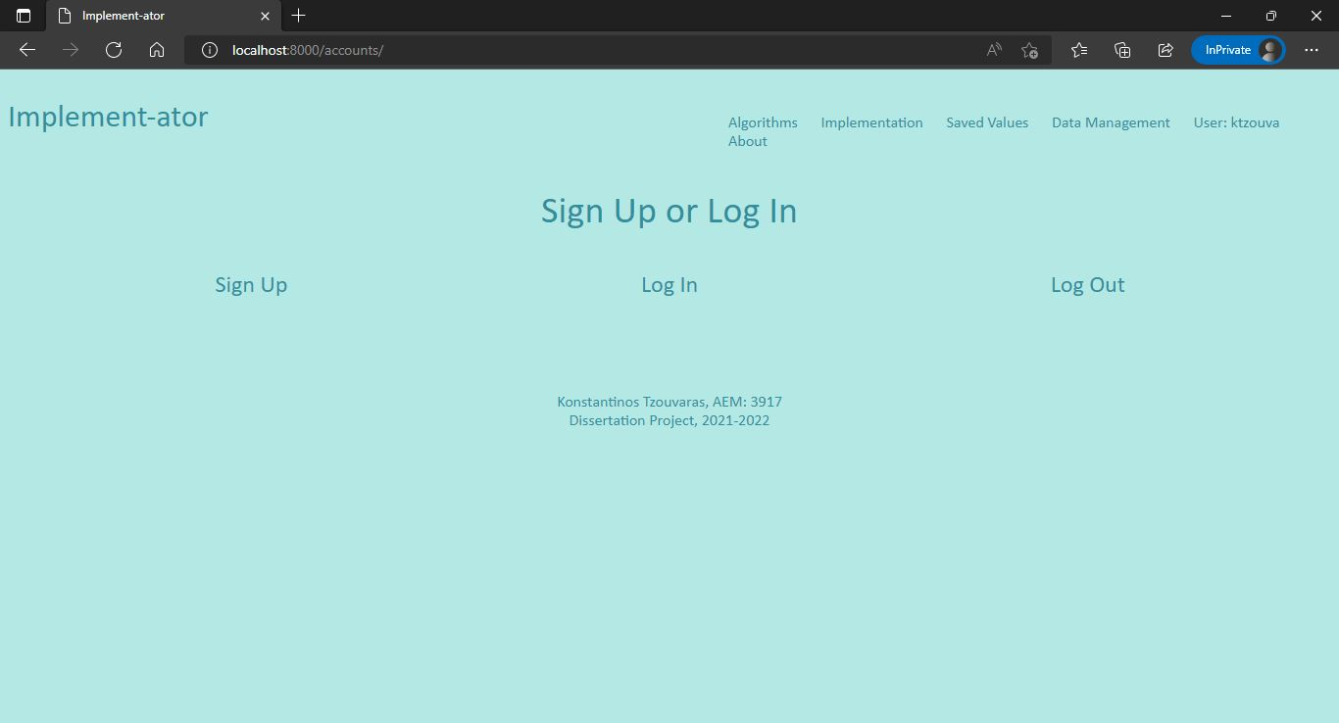
ΒΑΣΙΚΑ ΣΤΟΙΧΕΙΑ ΤΗΣ ΕΦΑΡΜΟΓΗΣ
Tab Διαχείρισης Λογαριασμού

Slide 7
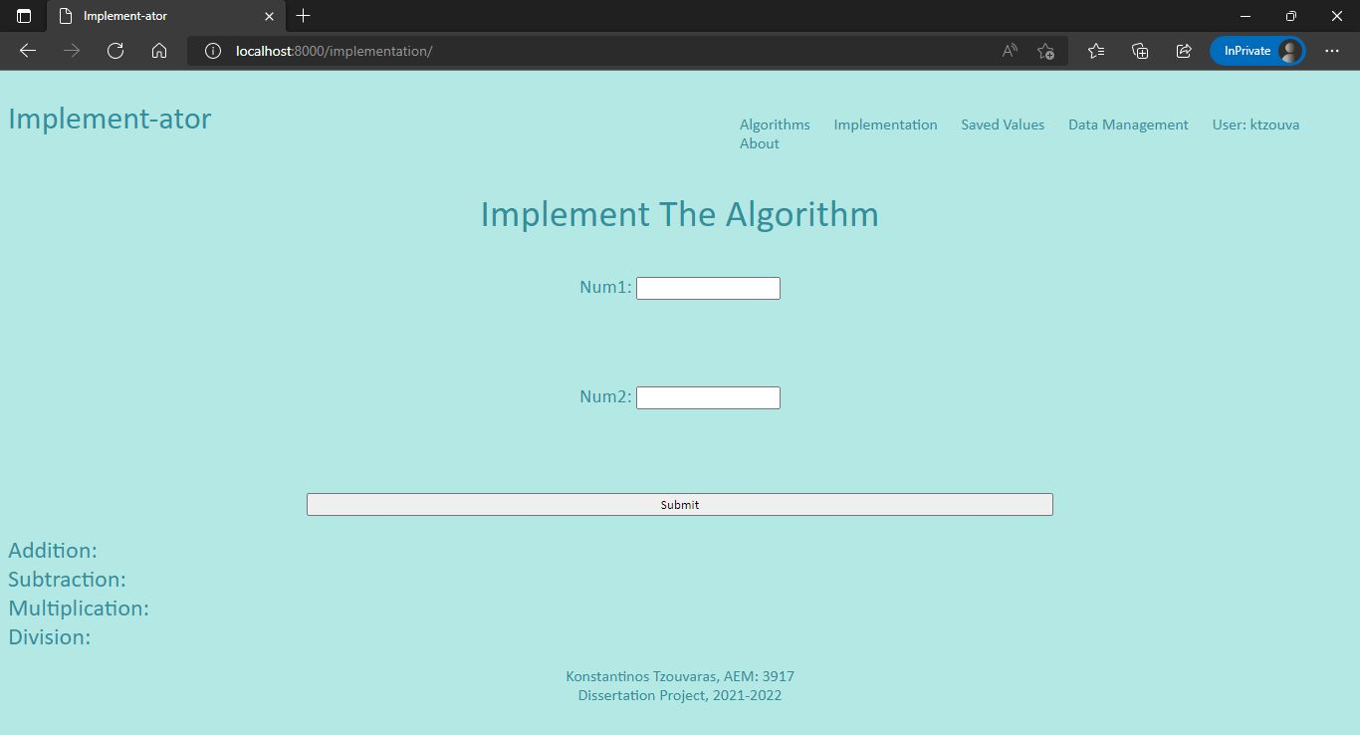
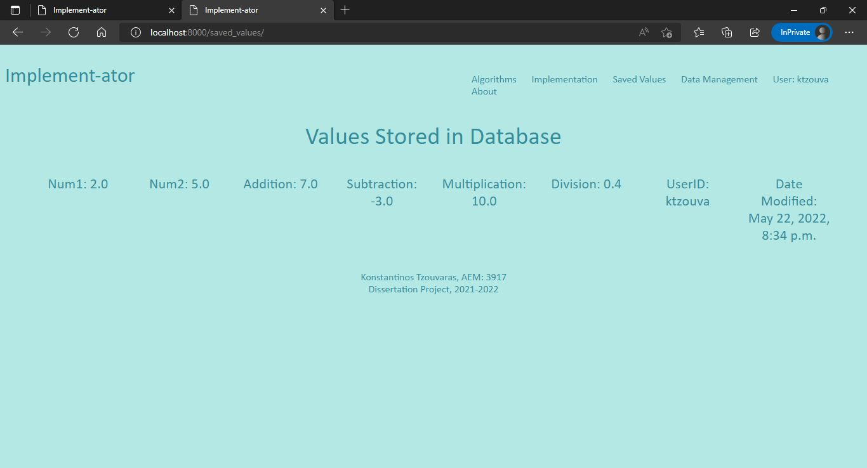
ΒΑΣΙΚΑ ΣΤΟΙΧΕΙΑ ΤΗΣ ΕΦΑΡΜΟΓΗΣ
Tabs Καταχώρισης και Προβολής Δεδομένων

Slide 8
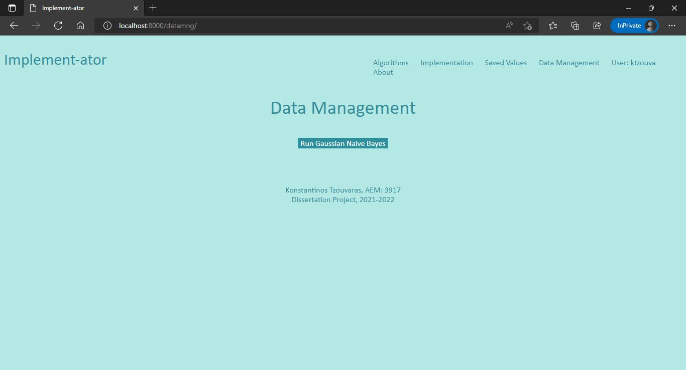
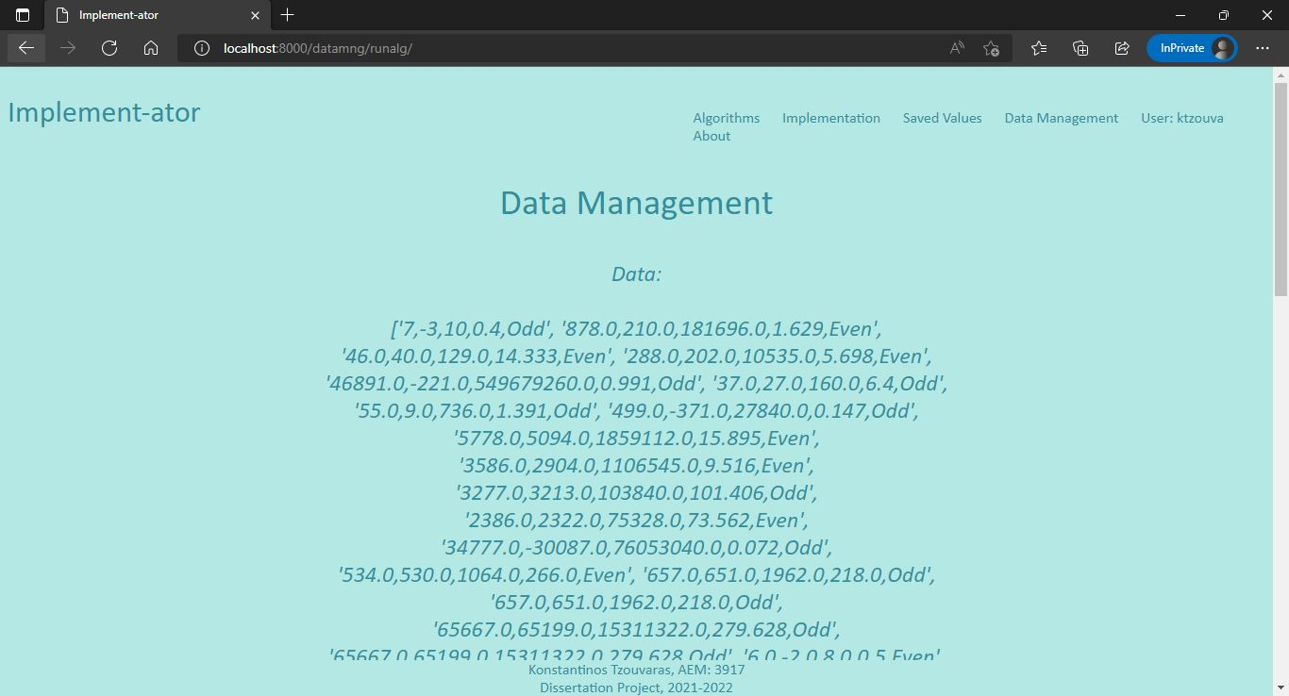
ΒΑΣΙΚΑ ΣΤΟΙΧΕΙΑ ΤΗΣ ΕΦΑΡΜΟΓΗΣ
Tab Εκτέλεσης Αλγορίθμων και Προβολής Αποτελεσμάτων

Slide 9
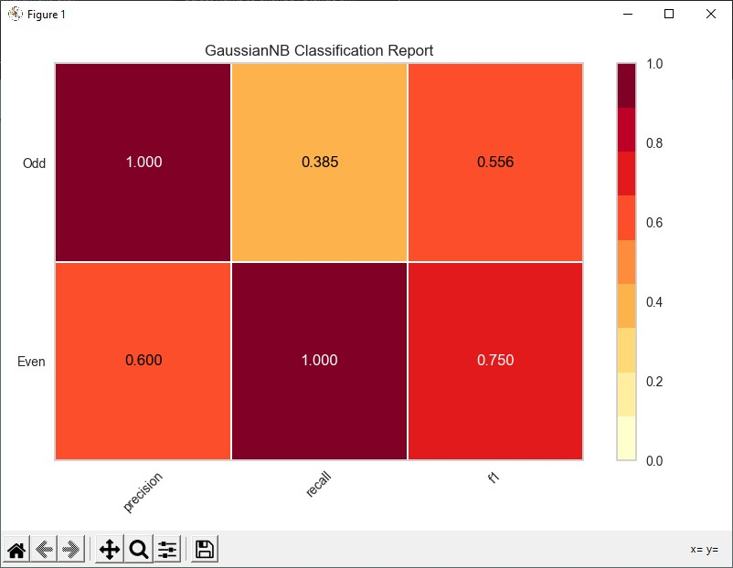
ΒΑΣΙΚΑ ΣΤΟΙΧΕΙΑ ΤΗΣ ΕΦΑΡΜΟΓΗΣ
Παράθυρο Αποτελεσμάτων Αλγορίθμου σε γράφημα

Slide 10

ΑΛΓΟΡΙΘΜΟΣ BAYES ΚΑΙ ΤΑΞΙΝΟΜΗΣΗ
Πιθανότητα ενός γεγονότος, με βάση την προηγούμενη γνώση των συνθηκών που μπορεί να σχετίζονται με το γεγονός
$P\left(A | B\right)= \frac{P\left(B | A\right) P(A)}{P(B)}$
Tα διάφορα δείγματα του συνόλου δεδομένων μπορούν να αναπαρασταθούν ως σημεία σε κάποιον n-διάστατο ευκλείδειο χώρο Rn
Αν P(C1|x) > P(C2|x) το πρότυπο ανήκει στην κλάση C1, διαφορετικά ανήκει στη C2

Slide 11

ΑΛΓΟΡΙΘΜΟΣ BAYES ΚΑΙ ΤΑΞΙΝΟΜΗΣΗ
$P\left(C1 | x\right)= \frac{p\left(x | C1\right) P(C1)}{p(x)}$ και $P\left(C2 | x\right)= \frac{p\left(x | C2\right) P(C2)}{p(x)}$ , όπου P πιθανότητα και p συνάρτηση πυκνότητας πιθανότητας
Αν p(x|C1)∙P(C1) > p(x|C2)∙P(C2) ⇒ x ∈ C1
Αν p(x|C1)∙P(C1) < p(x|C2)∙P(C2) ⇒ x ∈ C2
όπου P(C1) =Ν1/Ν, P(C2)=Ν2/Ν
Συνάρτηση πυκνότητας πιθανότητας: $p\left(x\right)=\frac{1}{σ\sqrt{2π}}e^{−\frac{{\left(x−μ\right)}^{2}}{2σ^{2}}}$
όπου μ και σ η μέση τιμή και η τυπική απόκλιση της κατανομής

Slide 12
ΣΥΜΠΕΡΑΣΜΑΤΑ
Ένα από τα απλούστερα μοντέλα δικτύων Bayes
Υψηλά επίπεδα ακρίβειας της κατηγοριοποίησης των δεδομένων
Εξαιρετικά επεκτάσιμος, απαιτώντας έναν αριθμό παραμέτρων γραμμικών ως προς τον αριθμό των μεταβλητών σε ένα μαθησιακό πρόβλημα
Επιτάχυνση της διαδικασίας εξαγωγής αποτελεσμάτων
Εγγύηση στον χρήστη για την υψηλότερη ακρίβεια κατηγοριοποίησης

Slide 13
ΠΡΟΤΑΣΕΙΣ ΓΙΑ ΜΕΛΛΟΝΤΙΚΗ ΕΡΕΥΝΑ
Επέκταση της εφαρμογής και σε επιπλέον αλγορίθμους κατηγοριοποίησης
Επέκταση των διαθέσιμων επιλογών καταχώρισης δεδομένων
Βελτίωση παρουσίασης των εξαγόμενων αποτελεσμάτων με βάση τις ανάγκες του χρήστη

